Slide 1

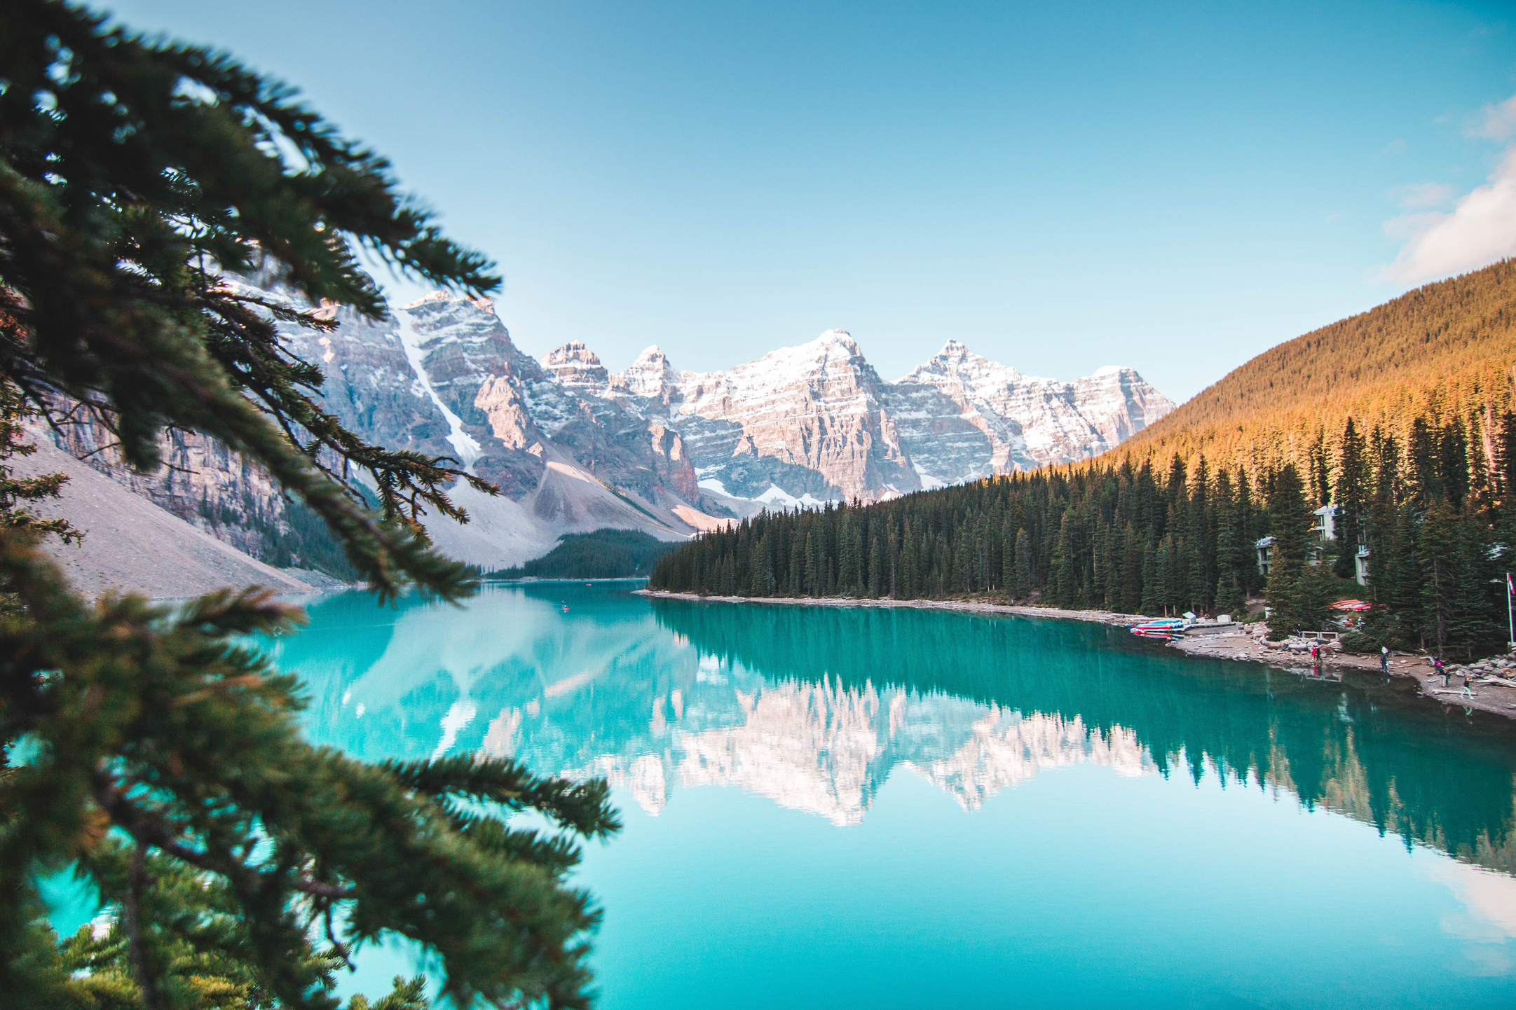
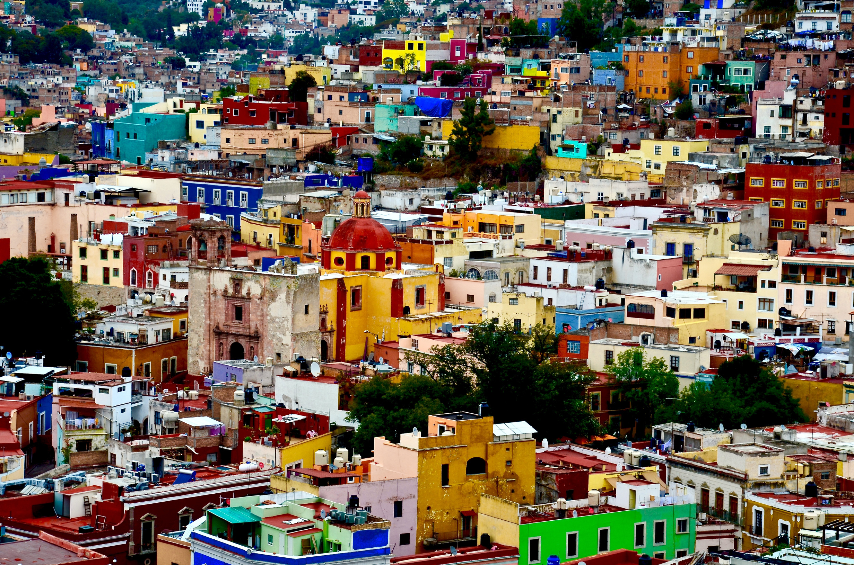

Slide 2
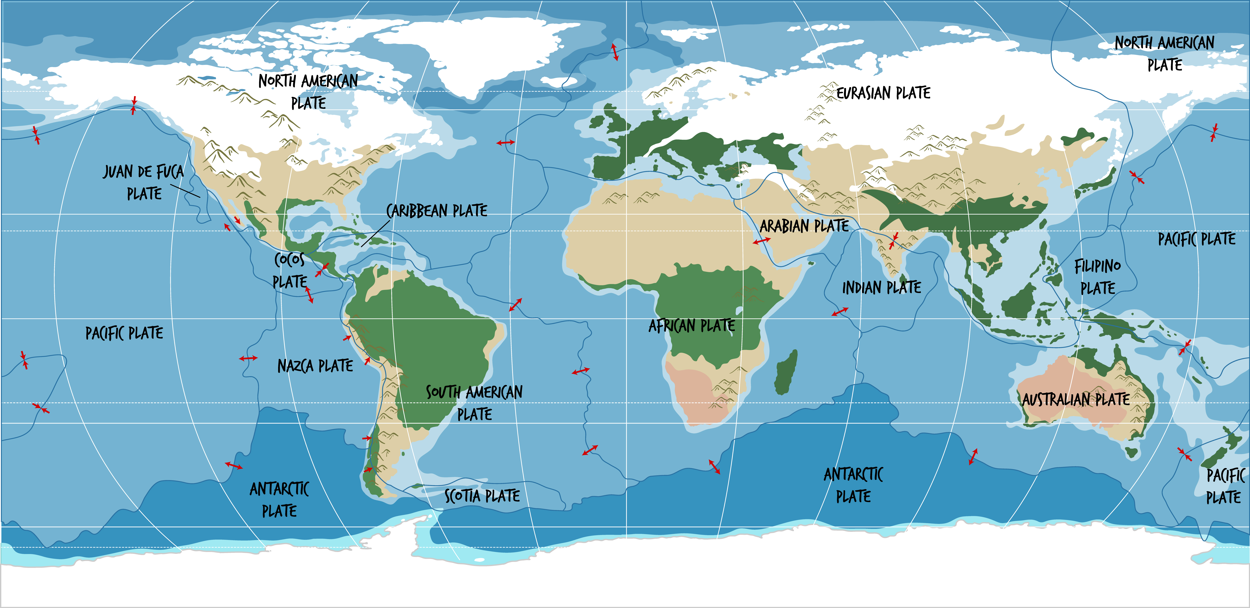


Chia sẻ thông tin với bạn cùng bàn về:
+ Các châu lục và đại dương trên thế giới

Slide 3
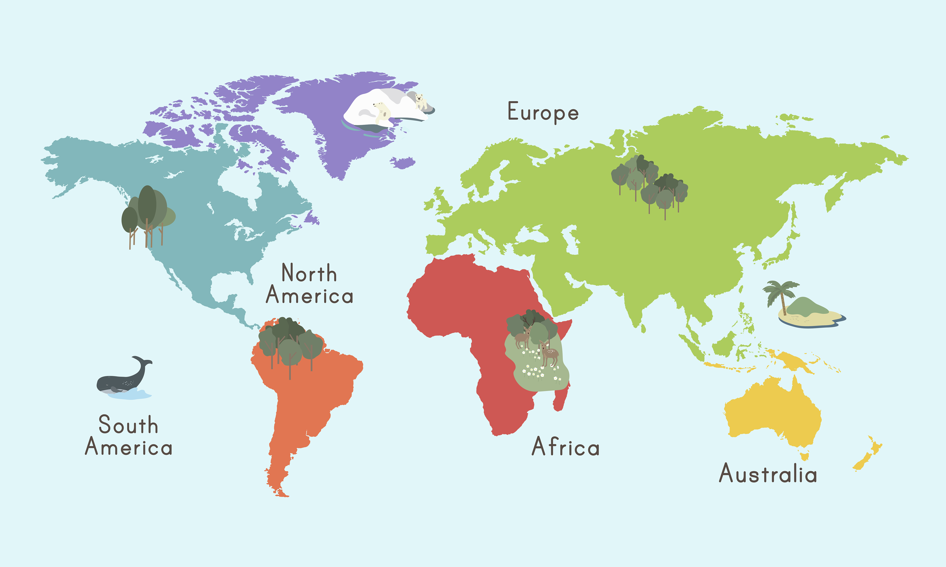


Slide 4


Slide 5

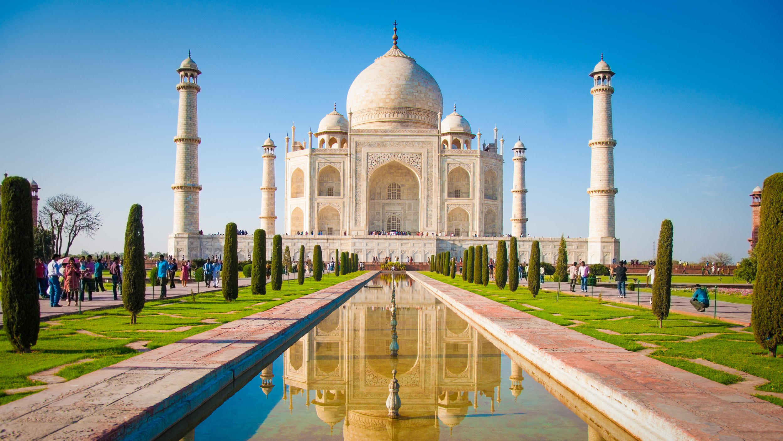
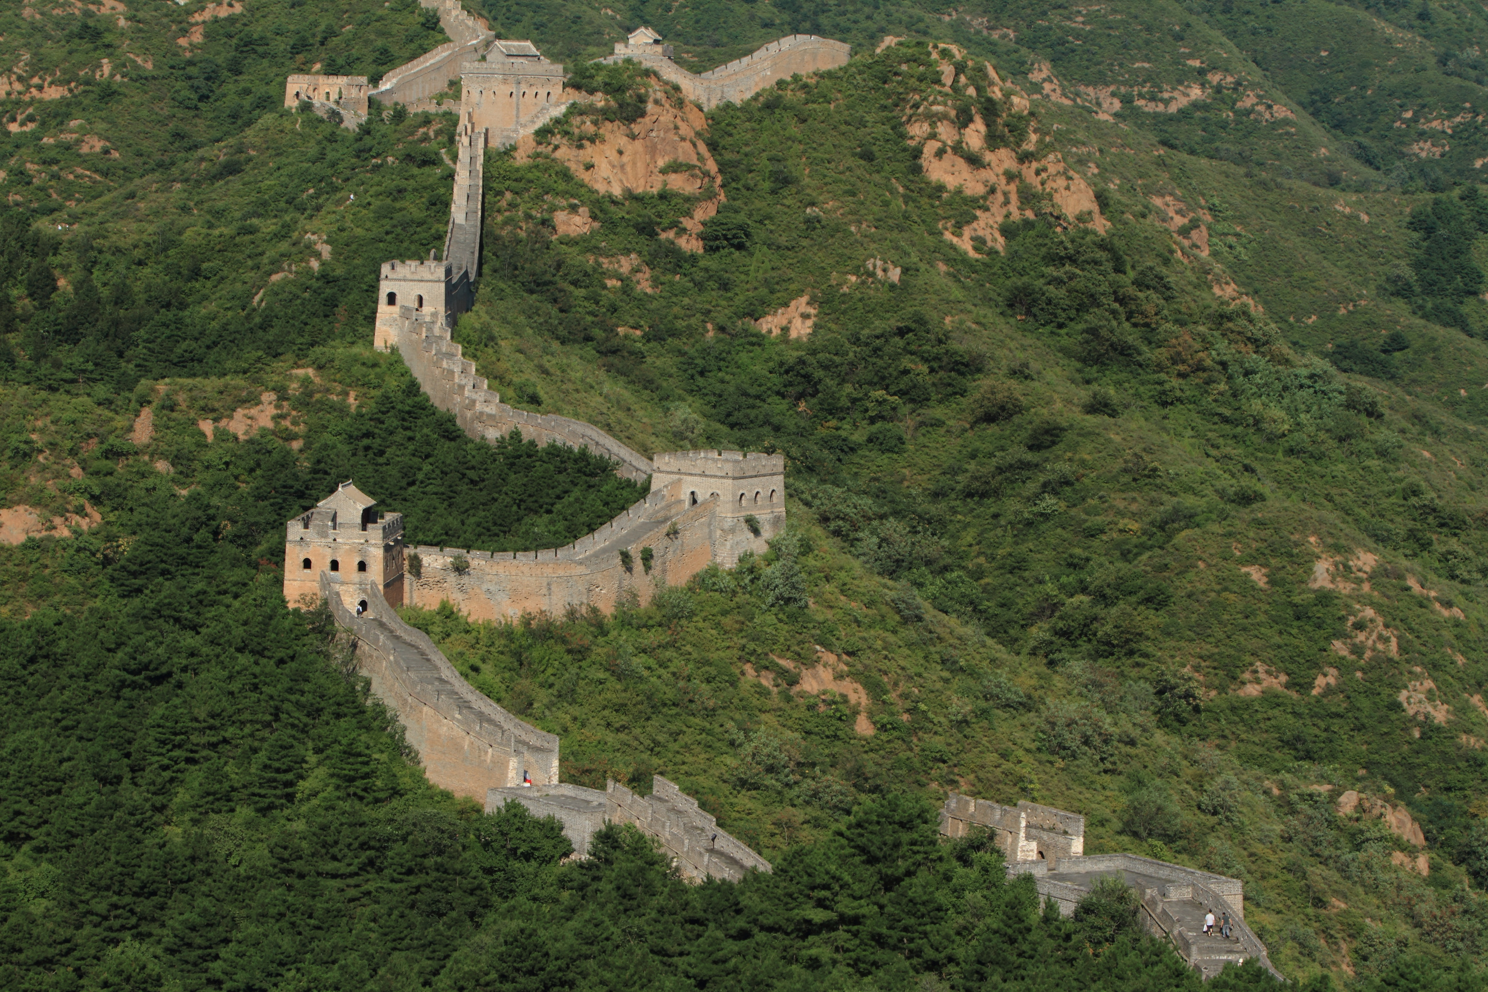

Slide 6




Đọc thông tin, quan sát hình 1 và bảng 1, em hãy:
Kể tên và xác định vị trí địa lí của các châu lục trên bản đồ
So sánh diện tích của các châu lục trên thế giới.

Slide 7
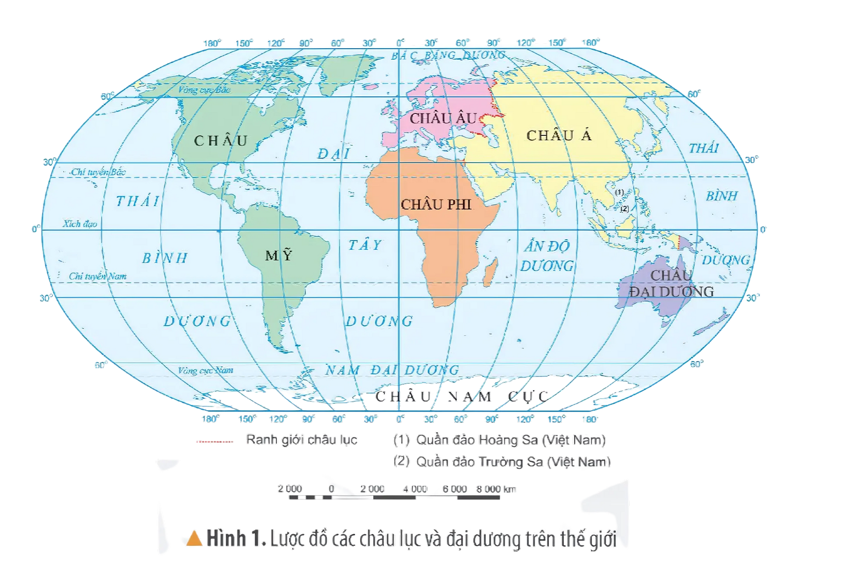

Slide 8
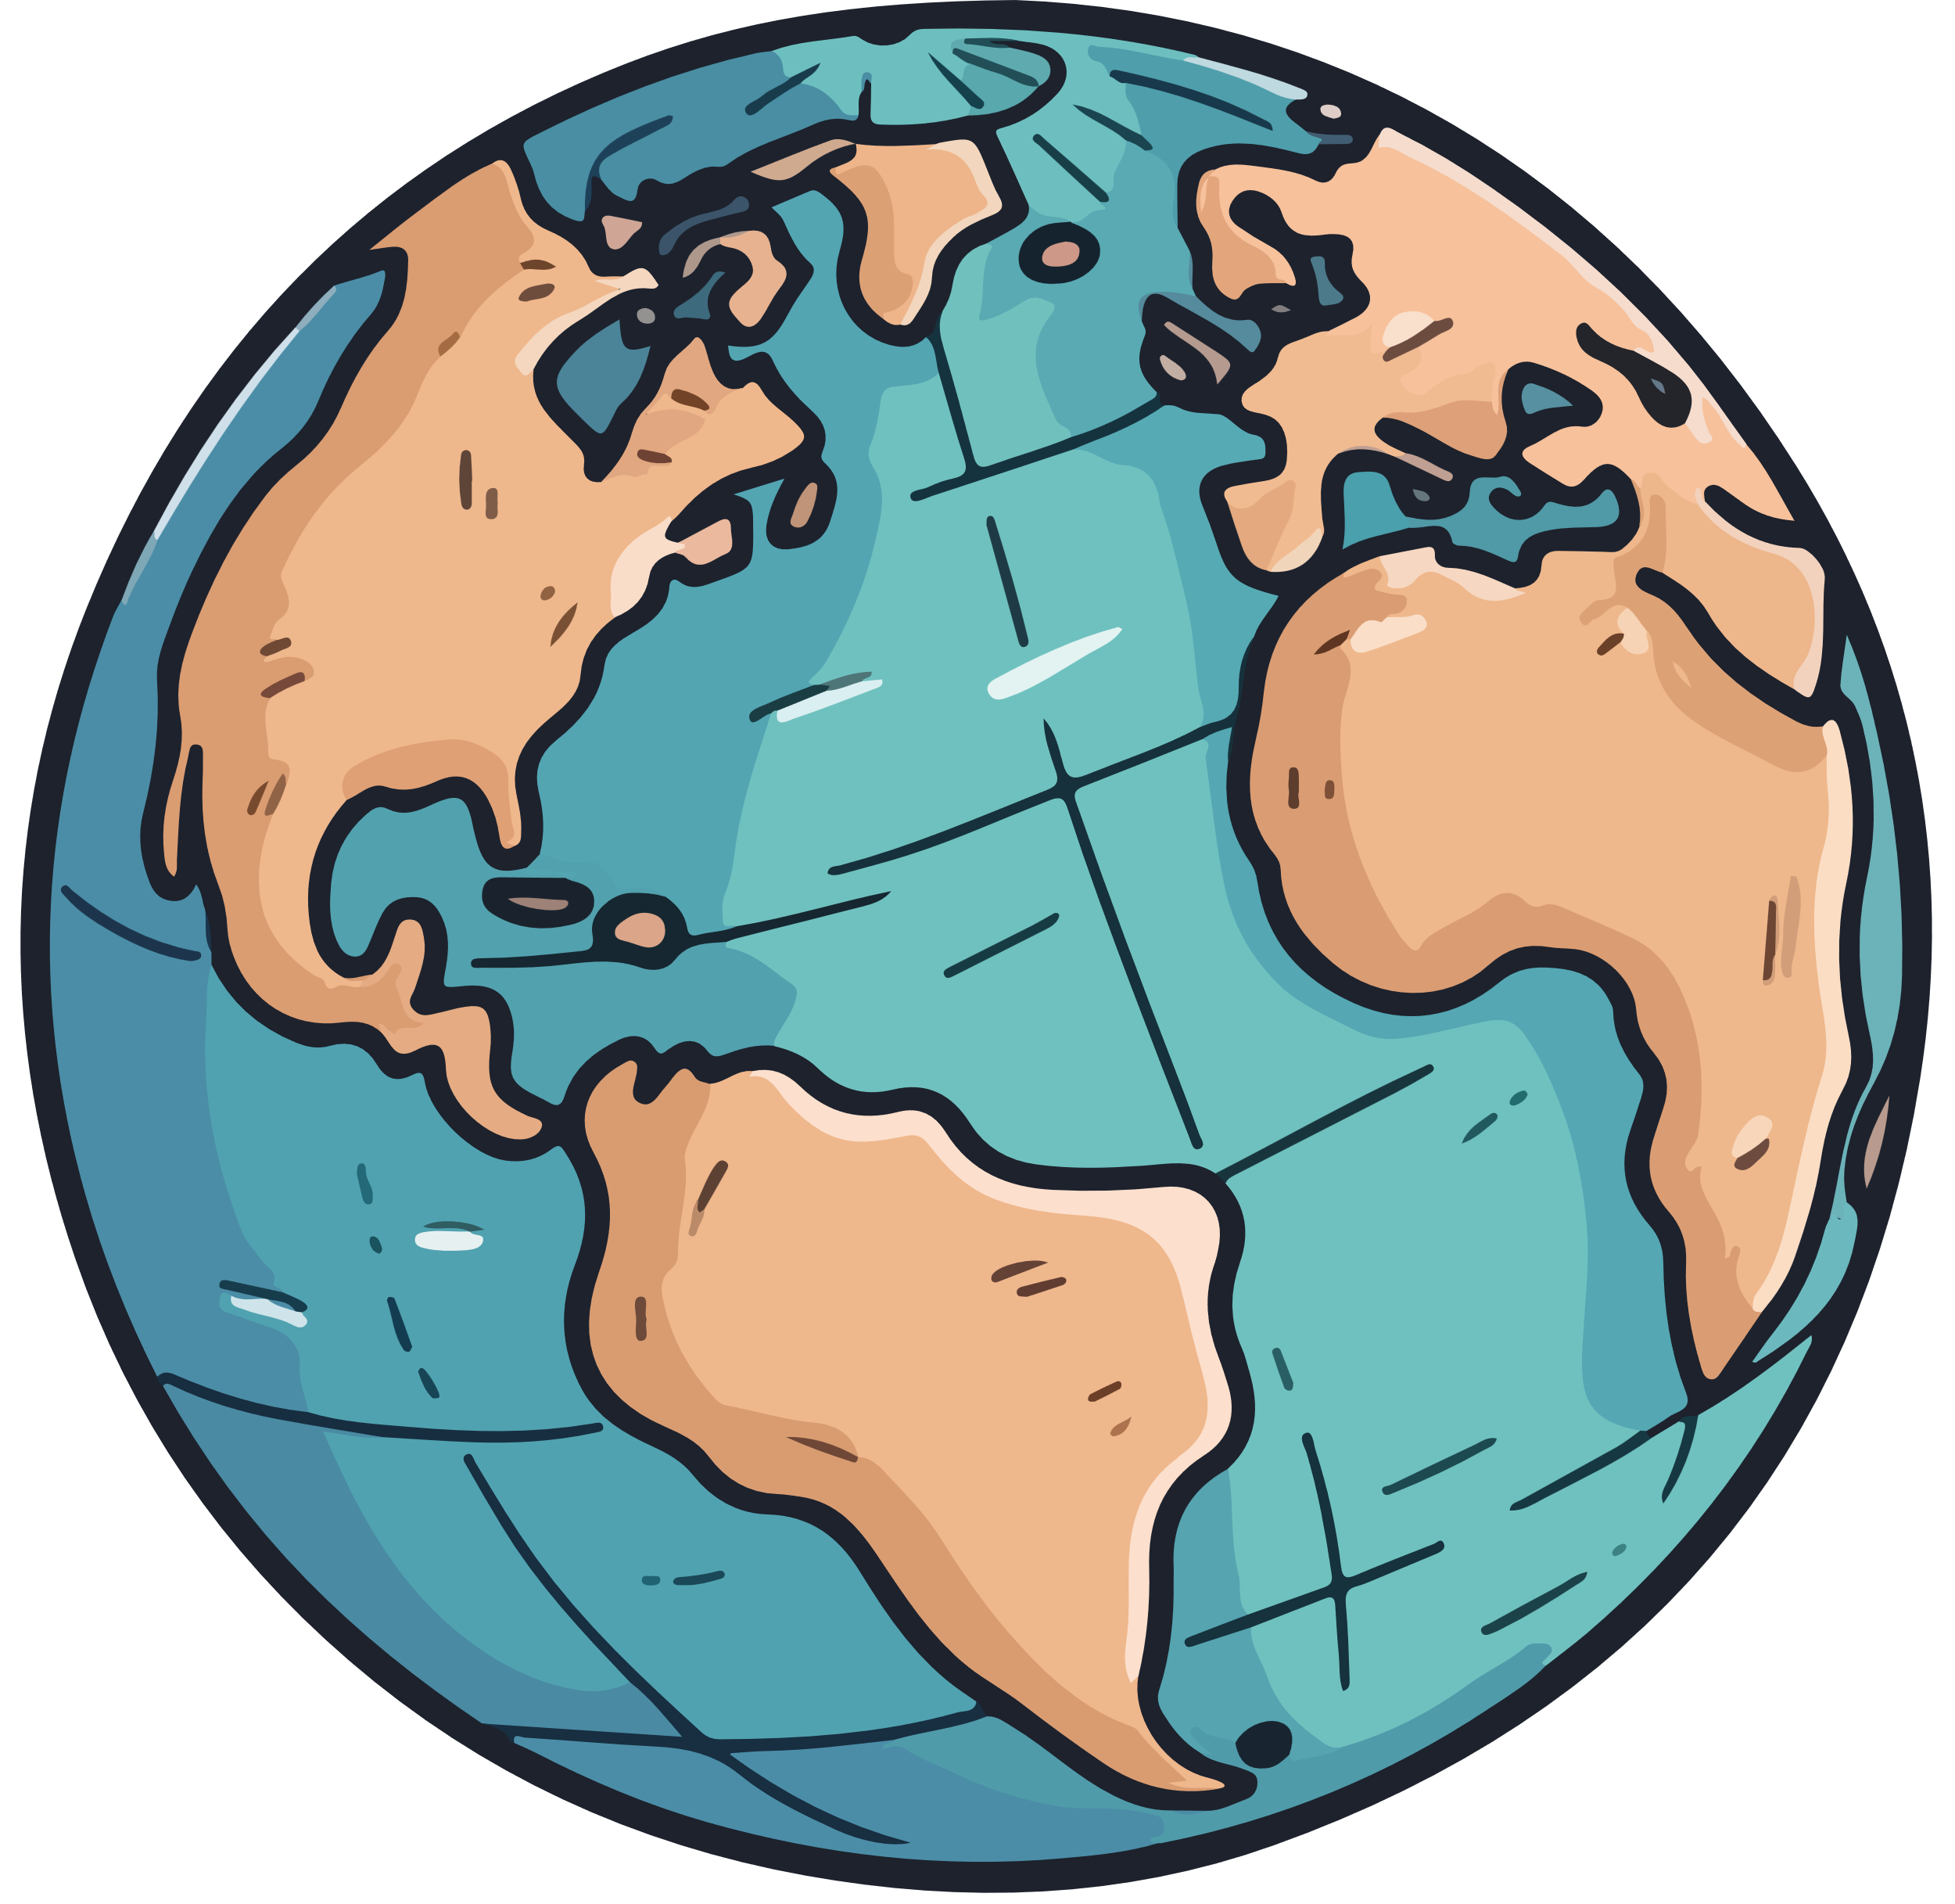

Tên châu lục | Tiếp giáp với châu lục | Tiếp giáp với đại dung

Slide 9

Trên thế giới có sáu châu lục
CHÂU Á
CHÂU MỸ
CHÂU ÂU
CHÂU ĐẠI DƯƠNG
CHÂU PHI
CHÂU NAM CỰC

Slide 10
Các châu lục có sự khác biệt về diện tích, vị trí địa lí và đặc điểm tự nhiên
Châu lục | Châu Á | Châu Âu | Châu Phi | Châu Mỹ | Châu Đại Dương | Châu Nam Cực
Diện tích (triệu km²) | 44,4 | 10,3 | 30,3 | 42 | 8,5 | 14
BẢNG 1. DIỆN TÍCH CỦA CÁC CHÂU LỤC TRÊN THẾ GIỚI

Slide 11

Dựa vào số liệu bảng 1, em hãy xếp thứ tư từ lớn đến bẹ́ diện tích các châu lục .
Châu Á ; Châu Mỹ ; Châu Phi ;
Châu Nam Cực ; Châu Âu
Châu Á có diện tích lớn nhất
Châu Âu có diện tích bé nhất

Slide 12


Slide 13

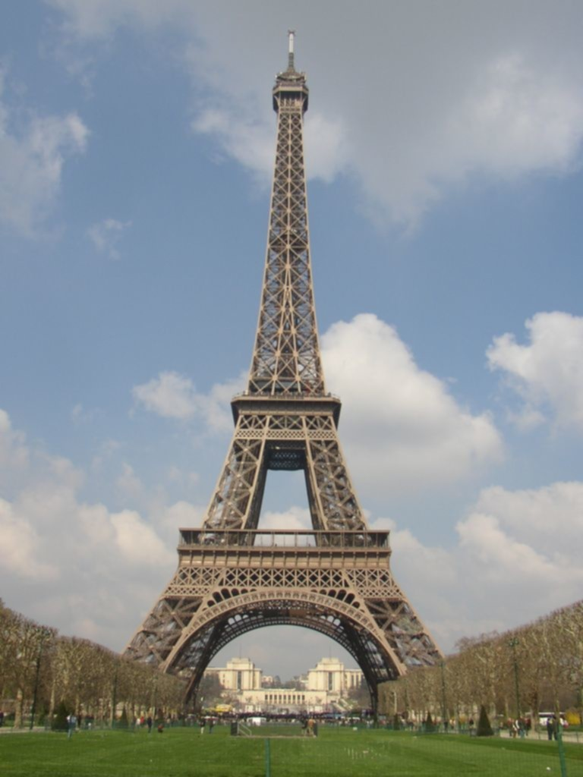


Slide 14
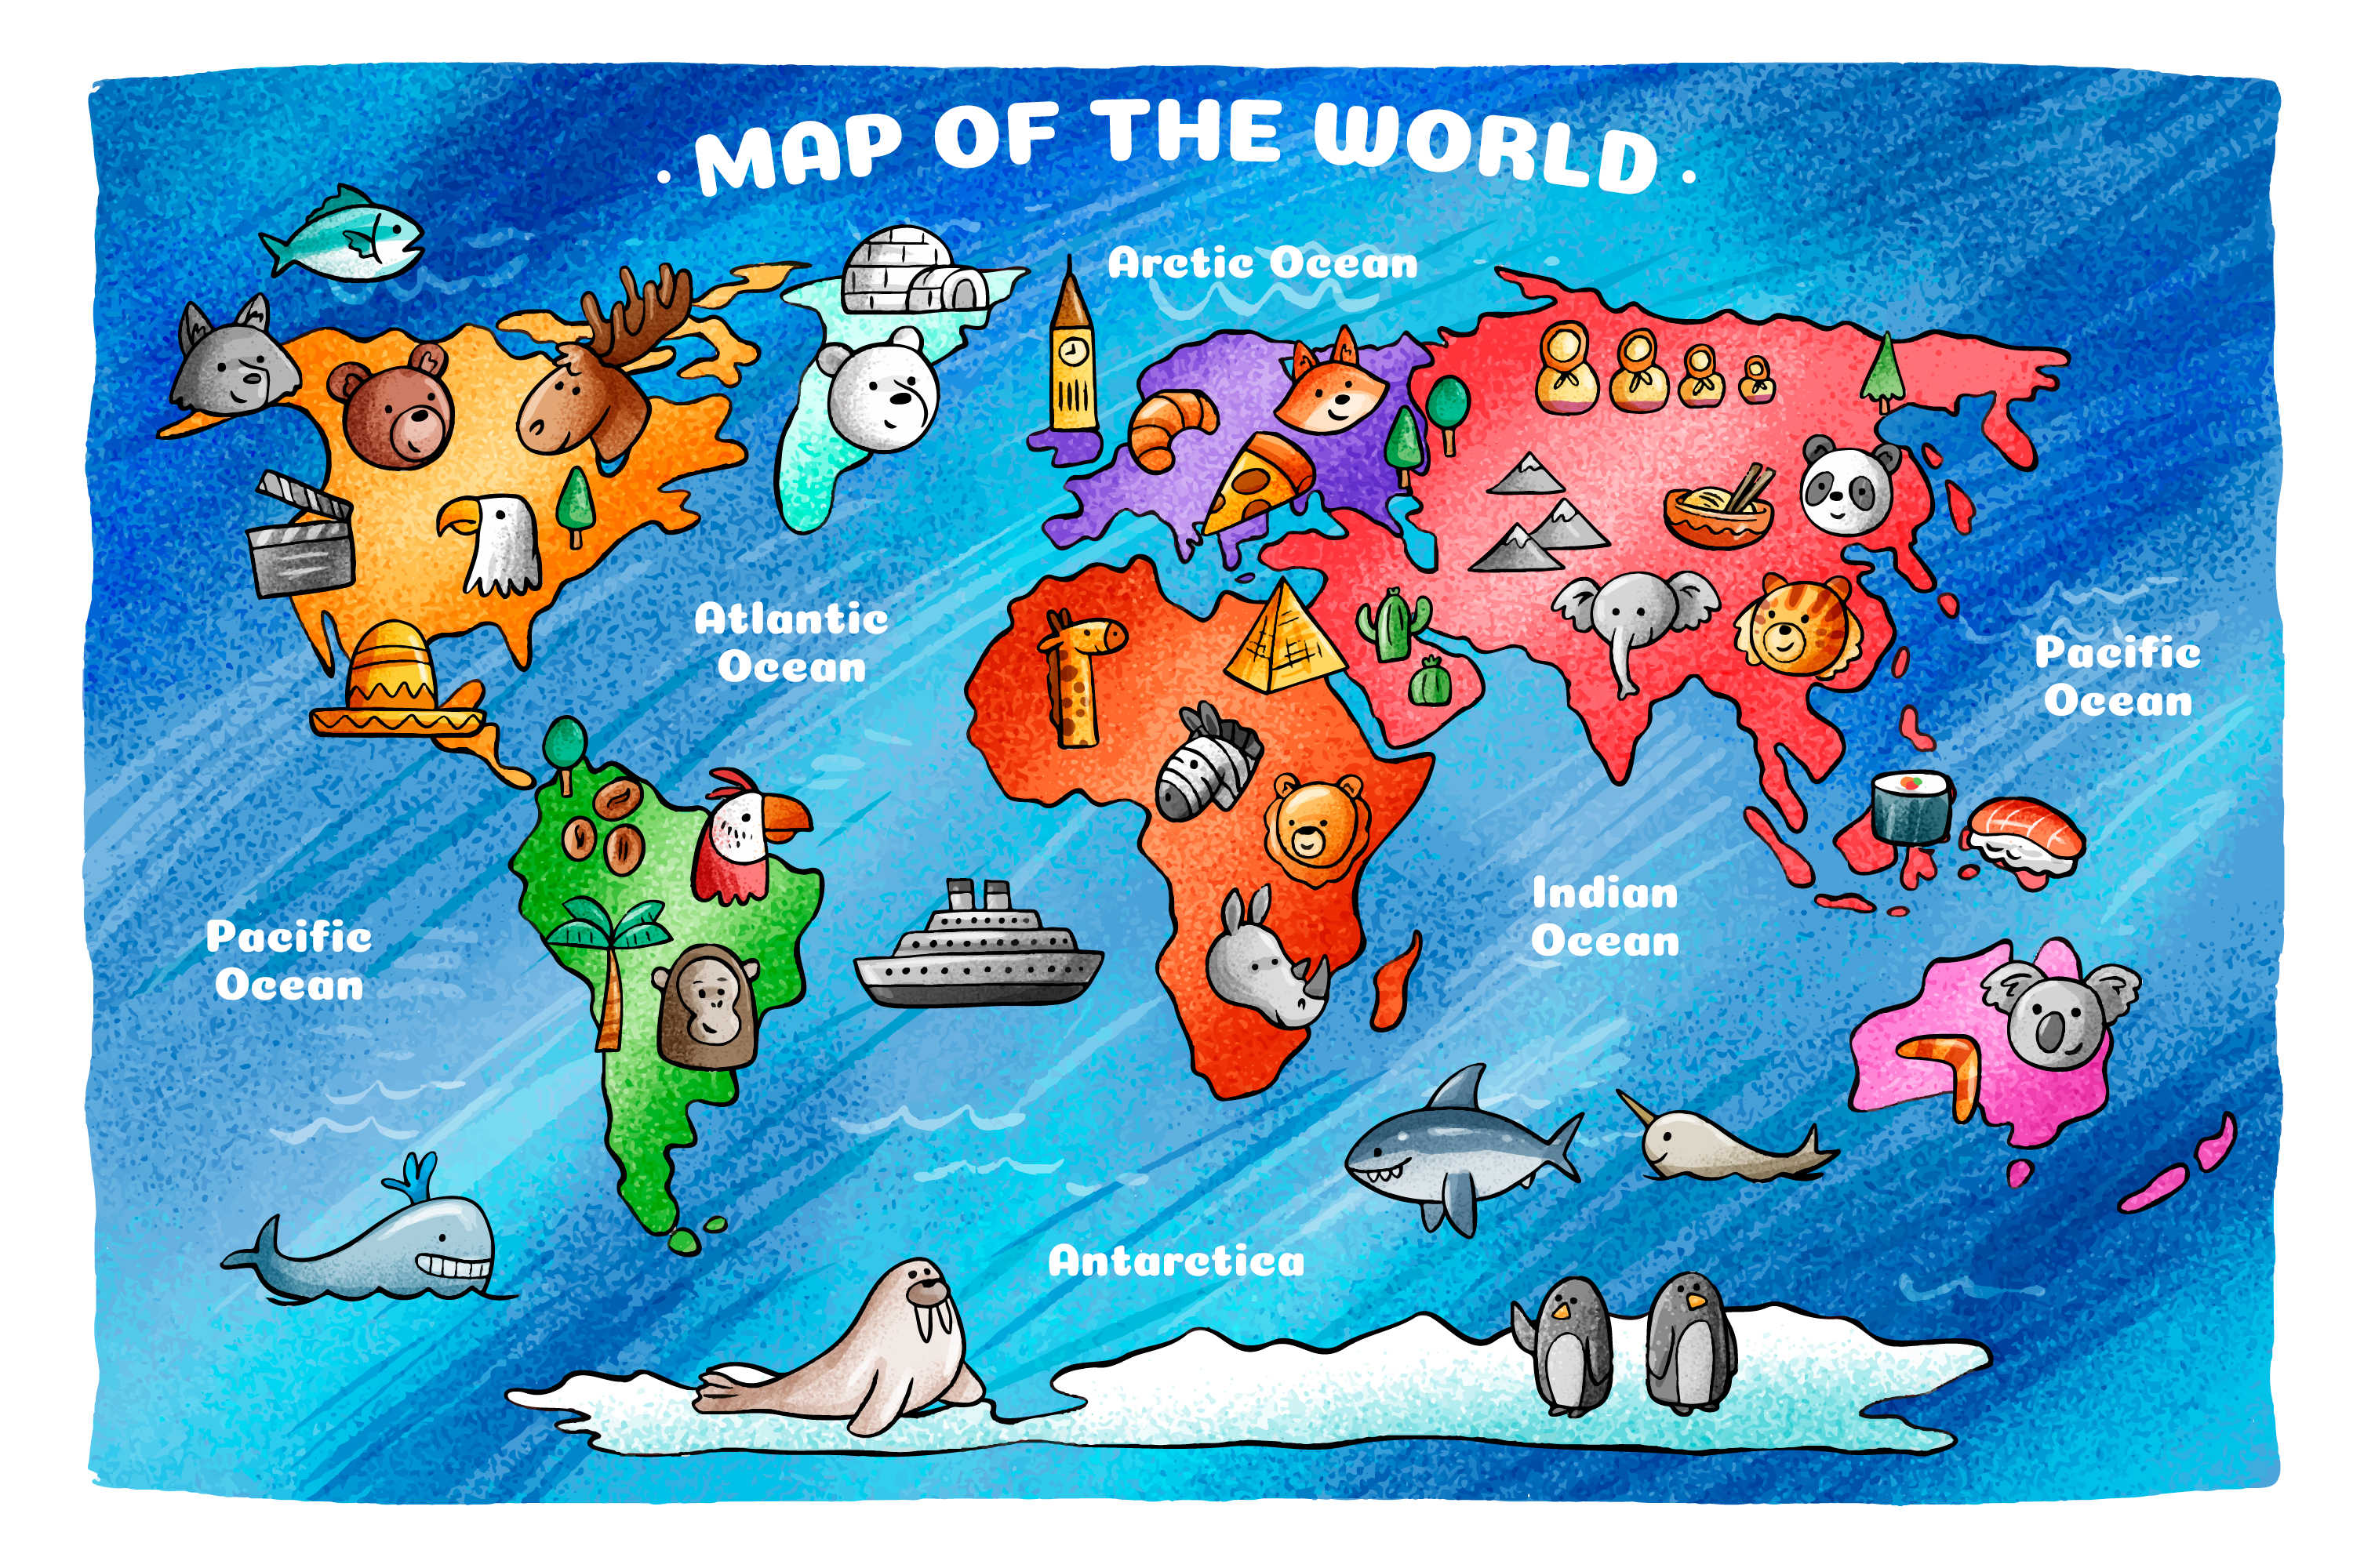
3
4
1
2
5
6

Slide 15

3
Hãy hoàn thành 6 câu hỏi để hoàn thiện bản đồ̀
thế giới cùng mình nhé!
4
1
2
5
6

Slide 16
3
Dòng nào sau đây đúng khi nói về Châu Mỹ?
Là châu lục lớn nhất trên thế giới
Đỉnh núi E-vơ-rét thuộc châu lục này
Là châu lục duy nhất nằm trên 2 lục địa
Khí hậu khu vực này lạnh và đóng băng quanh năm
4
1
2
5
6

Slide 17
3
Châu Phi nằm ở vị trí tiếp giáp
đất liền với:
A. Châu Âu
B. Châu Mỹ
C. Nam Cực
D. Châu Á
4
2
5
6

Slide 18
3
4
Châu Âu được bao quanh bởi (các) đại dương:
A. Thái Bình Dương và Ấn Độ Dương
B. Đại Tây Dương và Bắc Băng Dương
C. Chỉ Bắc Băng Dương
D. Thái Bình Dương và Bắc Băng Dương
5
6

Slide 19
4
Diễn đạt nào không đúng khi nói về Châu Á?
A. Địa hình chủ yếu là núi thấp và đồng bằng
B. Có diện tích lớn nhất thế giới
C. Giáp với Châu Âu và Châu Phi
D. Được bao bọc bởi Thái Bình Dương và Ấn Độ Dương và Bắc Băng Dương
5
6

Slide 20
Chọn ý đúng về Châu Đại Dương
A. Là châu lục có diện tích nhỏ nhất
B. Có tên gọi khác là châu Úc
C. Không tiếp giáp với châu lục nào
D. Cả 3 ý trên
5
6

Slide 21
Chọn ý không đúng khi nói về Châu Nam Cực
A. Là châu lục được bao quanh bởi 3 đại dương lớn
B. Được ghi nhận là châu lục có nhiệt độ thấp nhất thế giới
C. Là châu lục không có quốc gia nào cả
D. Động vật sinh sống chủ yếu ở đây là gấu.
NHIỆM VỤ HOÀN THÀNH
TẠM BIỆT
6

